Slide 1



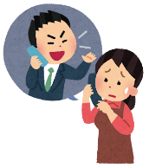
大阪府・大阪市 消費生活情報
202５年12月発行
Vol.120
年末年始も消費者トラブルにご注意ください!!
年末年始は、家族や友人との交流が増え、消費行動も活発になる一方で、犯罪や消費者トラブルが発生しやすい時期でもあります。
最近では、特殊詐欺をはじめ、ＳＮＳ型の投資詐欺やロマンス詐欺、警察官等をかたる詐欺、「２時間後に電話が使えなくなる」という不審な電話などの手口が急増するなど、詐欺は日々進化しています。
ネット通販やフリマアプリ利用時の偽サイトや不良品・詐欺まがいなどの消費者トラブルにも注意が必要です。この時期、消費生活センターなどの公的機関は長期休暇に入るため、疑問や不安を感じたら、一人で判断しないよう心がけ、家族や友人、最寄りの警察署に相談しましょう。
こんな消費者トラブルがあったら、次のことに注意しましょう。（一部紹介します）
○海産物の電話勧誘販売・送り付け商法
カニなどの魚介類の購入を勧める電話があり、強引に契約をさせられてしまったり、断ったのに商品を送り付けられ、高額な金額を請求する手口。
★対策★
不要な商品の勧誘はきっぱりと断ること！電話勧誘で契約した品はクーリング・オフが可能です。断ったにもかかわらず、代引き配達などで商品が届いた場合は受け取りを拒否しましょう。
万一、代金を支払い商品を受け取ってしまった場合も、事業者に返金を求めることができます。
○くらしのレスキューサービス（水まわりの詰まり、鍵の開錠、害虫駆除など）
チラシやネット広告には安い金額（○○○円～）と表示されているが、何かと理由を付けて作業を進展させ、その後、高額な金額を提示し請求する手口。
★対策★
日頃から止水栓の位置を確認し、信頼できる事業者を調べておくこと！急なトラブル時は冷静な対応を心がけ、広告や電話での料金表示をうのみにせず、複数社の見積もりを比較しましょう。クーリング・オフができる場合もありますので内容を必ず確認しましょう。
○訪問購入（訪問買取）
電話勧誘により、「不用品など、何でも買い取る」と言葉巧みに消費者宅
を訪問し、貴金属やブランド品を安い金額で購入する手口。
★対策★
訪問購入のトラブルを防ぐためには、まず不要な訪問にはきっぱりと応じないこと！売却を急か
されても、その場ですぐに契約せず、必ず一度冷静に検討しましょう。契約後でも一定期間内
であれば無条件で契約を解除できるクーリング・オフ制度が利用できる場合があります。

Slide 2


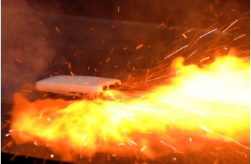
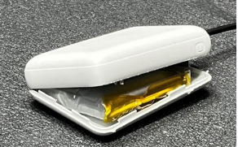

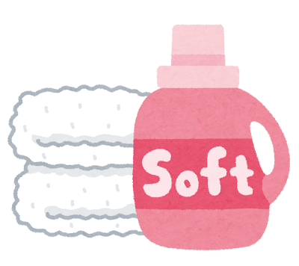
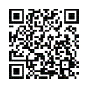

リチウムイオン電池使用製品による
火災事故にご注意！
リチウムイオン電池は、スマートフォンやモバイルバッテリーのほか、
電動アシスト自転車など日常生活において、身近で様々な製品に使用されています。
繰り返し充電して使えるリチウムイオン電池使用製品は、便利な反面、発熱・発火などの事故も発生しています。
安全に使用するために、製品を使用・廃棄する際のポイントをご紹介します。
●モバイルバッテリーの発火（再現実験）
●膨張したモバイルバッテリー（再現実験）
火災事故を防ぐポイント
引用：(独)製品評価技術基盤機構[NITE(ナイト)]
【購入する時】
□ 販売元の情報を確認し、連絡先が確かなメーカーや販売店から購入する
□ リコール対象商品ではないことを確認する（購入後も最新の情報をチェック）
【使用する時】
□ 高温な場所での使用や、放置をしない
□ 強い衝撃を与えない
□ 充電時や使用時は様子を見て、異常を感じたらすぐに充電・使用を中止する
【廃棄する時】
□ リチウムイオン電池が使用されている製品か確認する
□ 分別方法など自治体の指示に従って正しく廃棄する
□ リサイクルやメーカー・販売店による回収サービスを利用する
□ 電池を使い切ってから廃棄する
その香り、困っている人もいます！
消費生活FAQ（チャットボット）はこちら→
香りの感じ方には個人差があります。自分にとって
快適な香りでも、困っている人もいることをご理解
いただくこと、香り付き製品の使用に当たっては
周囲の方々にも配慮いただくことなどを狙いとして、
消費者庁、文部科学省、厚生労働省、経済産業省、
環境省でポスターを作成しています。
大阪府HP
若者向け
消費生活情報
サイトはこちら→
ポスターはこちら
（消費者庁HP）
大阪市HP
被害にあっても、あきらめないで
消費者ホットライン
大阪府消費生活センター ☎06-6616-0888
ホームページ：https://www.pref.osaka.lg.jp/
soshikikarasagasu/shouhi/index.html
大阪市消費者センター ☎06-6614-0999
ホームページ：https://www.city.osaka.lg.jp/lnet/
☎１８８（いやや！）
※局番なし

